Slide 1
Дикие животные и их детеныши
Автор: Мареева Елена Викторовна

Slide 2
Цель: Обобщение, уточнение и расширение представлений, знаний детей о диких животных. Задачи: Активизация словаря по теме. Развитие памяти, внимания. Формирование навыков сотрудничества, доброжелательности.

Slide 3
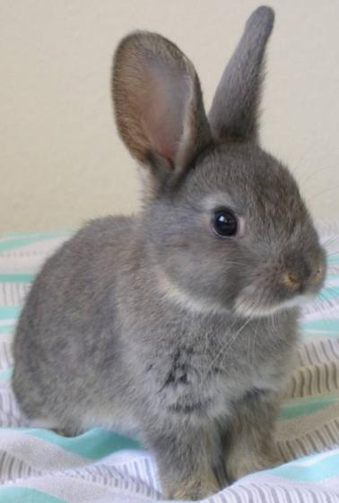
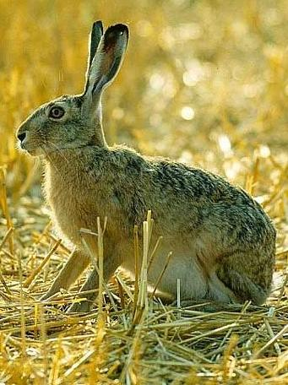
Заяц
зайчонок
Комочек пуха,
Длинное ухо,
Прыгает ловко,
Любит морковку.

Slide 4
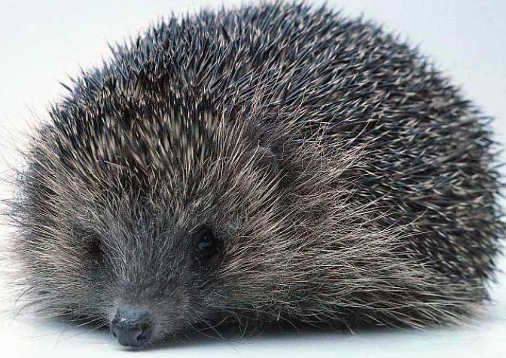
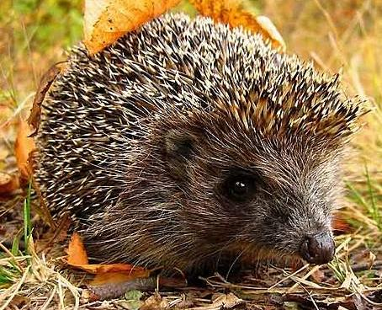
Ёж…
Лежала между ёлками
Подушечка с иголками.
Тихонечко лежала,
Потом вдруг убежала.
ежонок

Slide 5
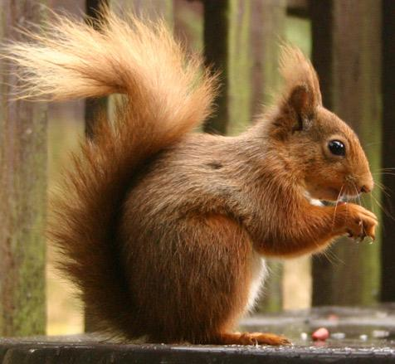
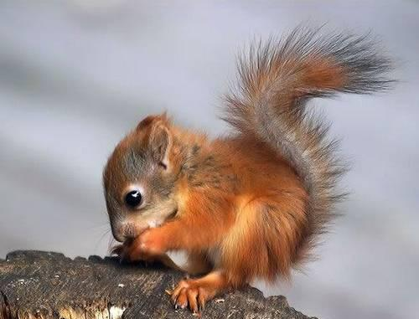
Белка
Рыже-огненный комочек, С хвостиком как парашют, По деревьям быстро скачет, Был он там… Теперь уж тут. Быстрый он как стрелочка. Так ведь это…
бельчонок

Slide 6
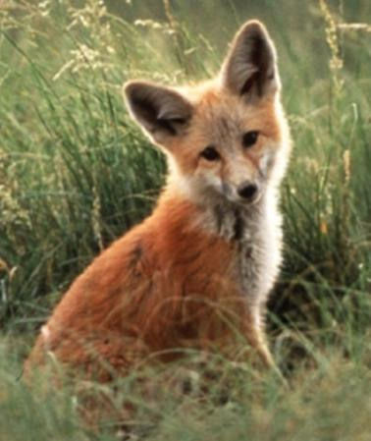
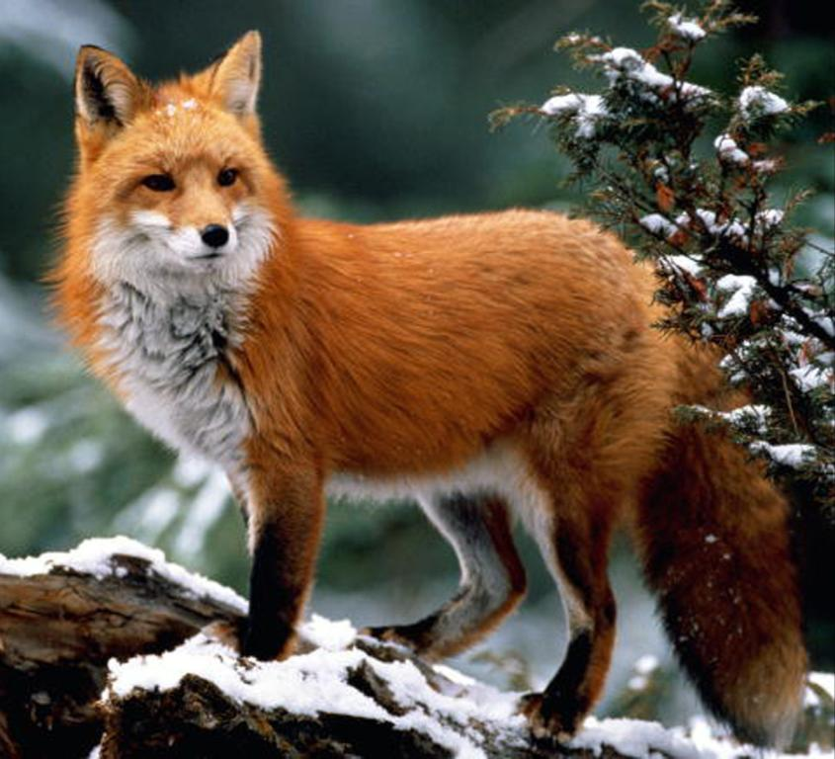
Лиса
лисёнок
Рыжая плутовка Спряталась под ёлкой. Зайца ждёт хитрюга та. Как зовут её?..

Slide 7
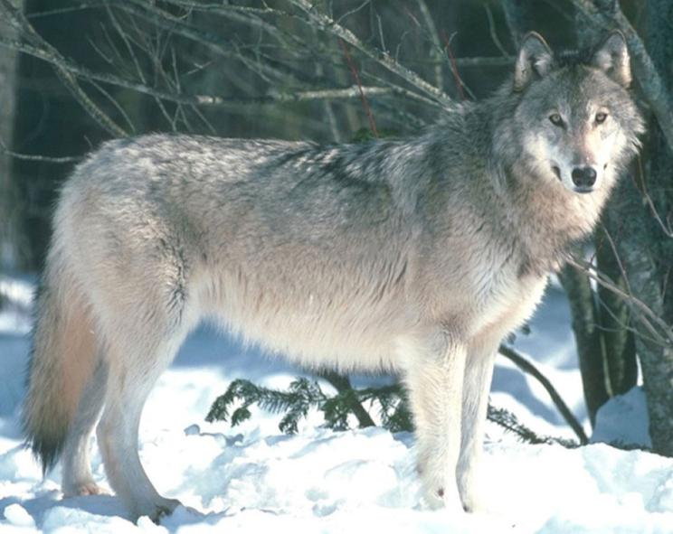
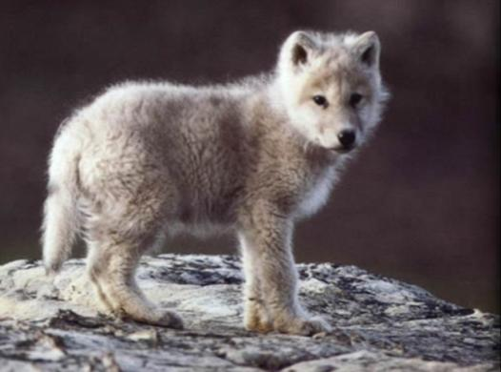
Волк
Все время по лесу он рыщет,
Он в кустах кого-то ищет.
Он из кустов зубами щелк,
Кто скажите это?
волчонок

Slide 8
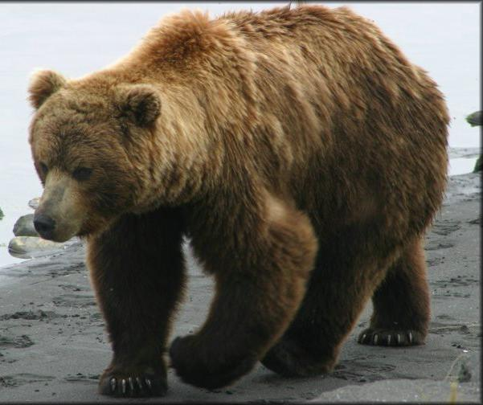
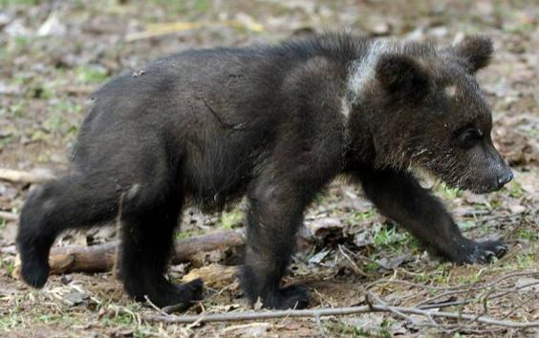
Медведь
Косолапый и большой, Спит в берлоге он зимой. Любит шишки, любит мёд, Ну-ка, кто же назовет?
медвежонок

